Slide 1

项目实战——基于Echarts的疫情实时数据可视化平台

Slide 2




单页应用
项目演示
目录
01
架构设计
Vue.js实际应用与工程化
02
工程化规范
工程中Vue风格指南
前端多人协同约束与规范

Slide 3
单页应用

Slide 4

SPA(single page web application) 表示单页Web应用，即只加载单个HTML应用并在用户与应用程序交互时动态更新页面，是MVVM开发模式的典型应用， VueCLI所构建的既是SPA，配合vue-router来实现前端对路由的管理。

Slide 5
单页应用相对多页应用的优点和缺点：
优点：
1. 良好的前后端分离，解耦前后端关注点，前端负责数据交互和界面显示，后端负责数据存储和计算，各司其职，不会把前后端的逻辑混杂在一起
2. 使后端API通用化，一套代码即可运用于web端、移动端、小程序等，提高网站可移植性
3. 页面切换不需要进行对html的请求，速度快，同时由于服务端不再负责模板渲染、输出页面等工作，减小了对服务器的压力

Slide 6
单页应用相对多页应用的优点和缺点：
缺点：
1. 不利于SEO（搜索引擎优化），不方便网页得到优先的关键词自然排名，不方便爬虫进行数据爬取
2. 初次加载由于需请求大量文件，耗时过多
3. 前进、后退、地址栏、书签等路由变化操作需要程序管理，页面复杂度提高

Slide 7
项目演示

Slide 8
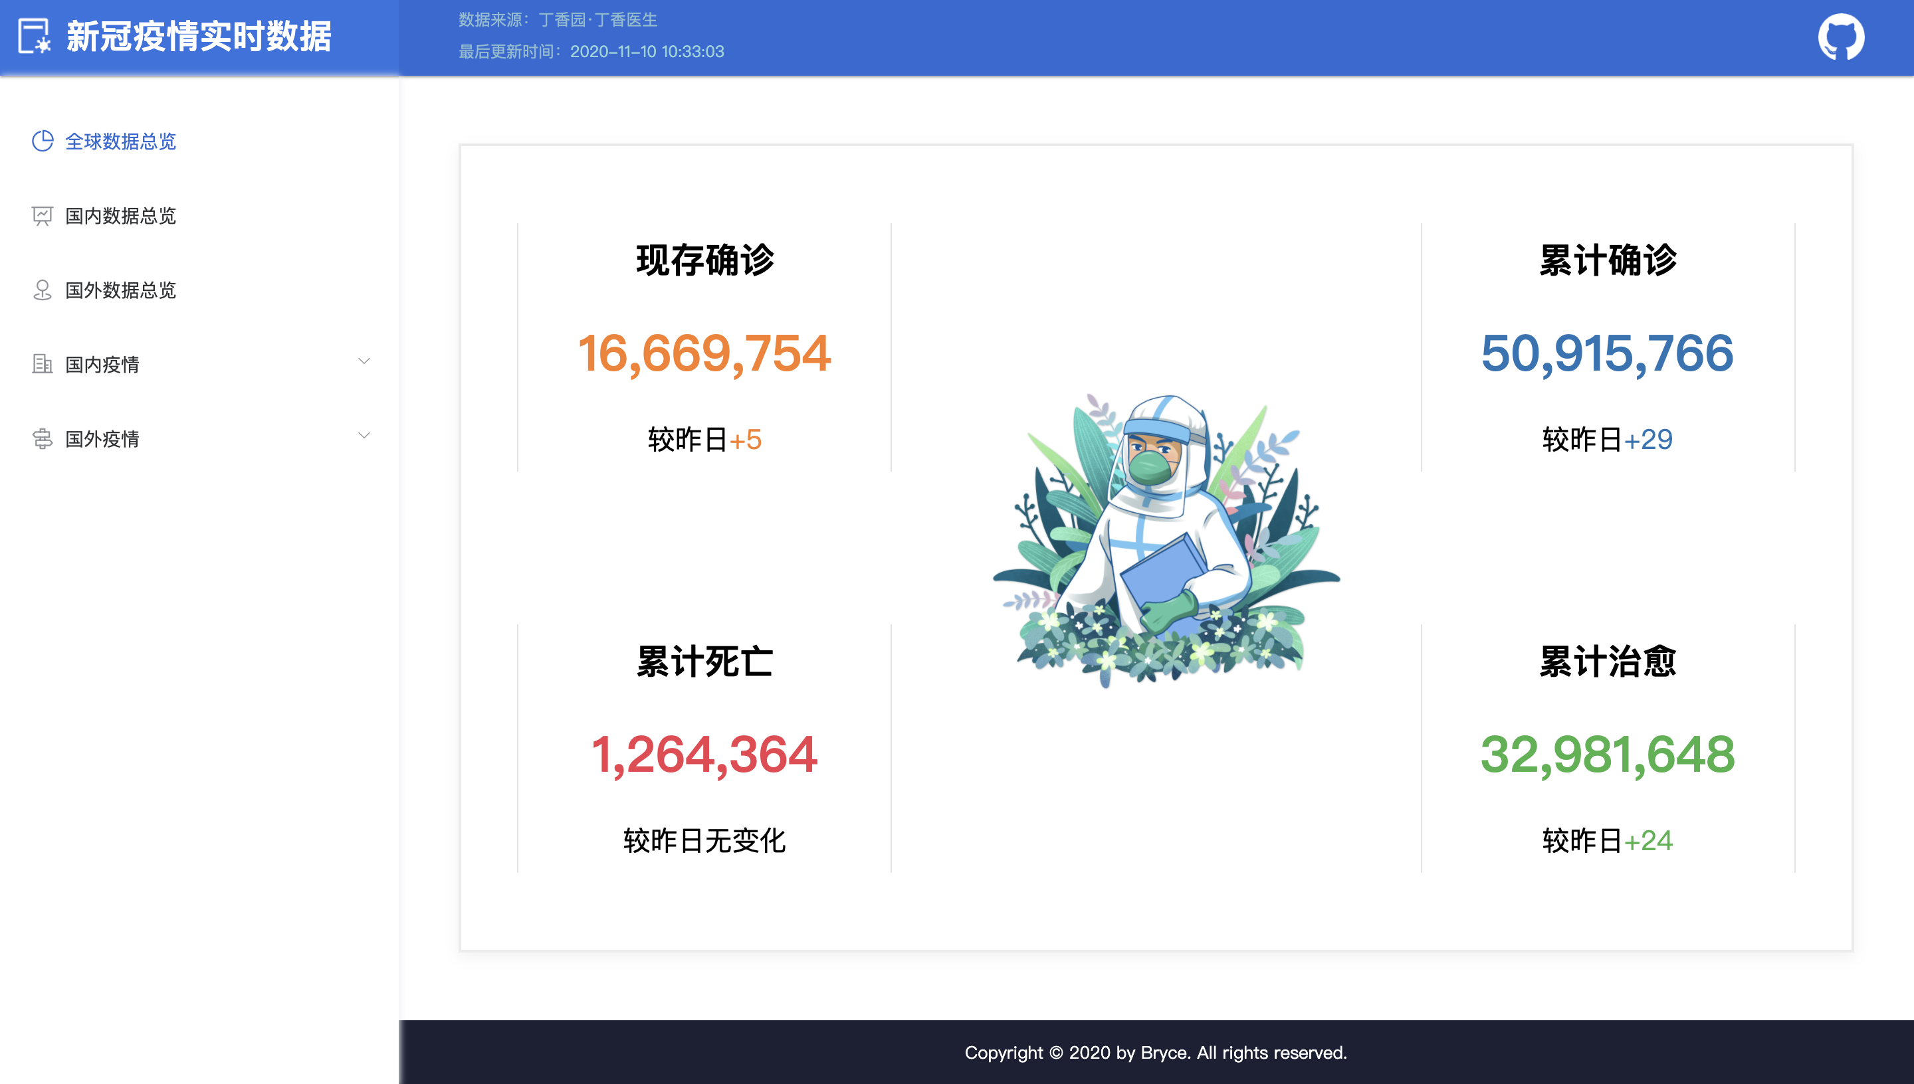
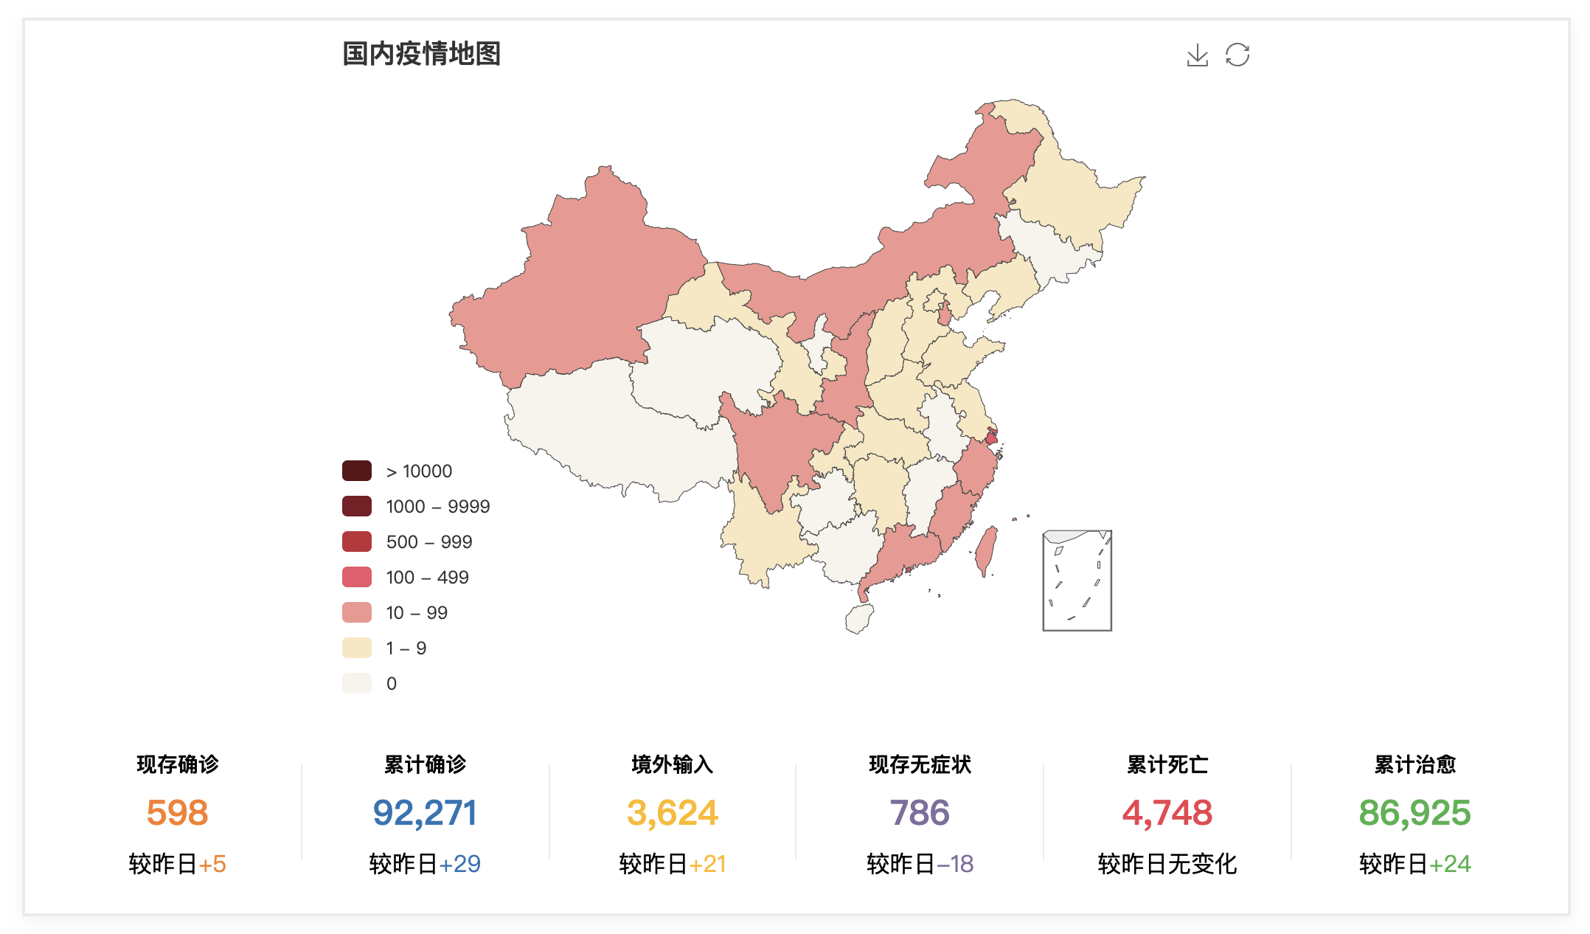
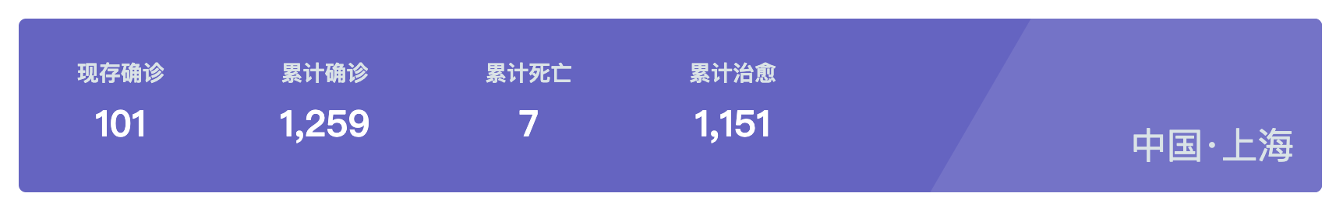
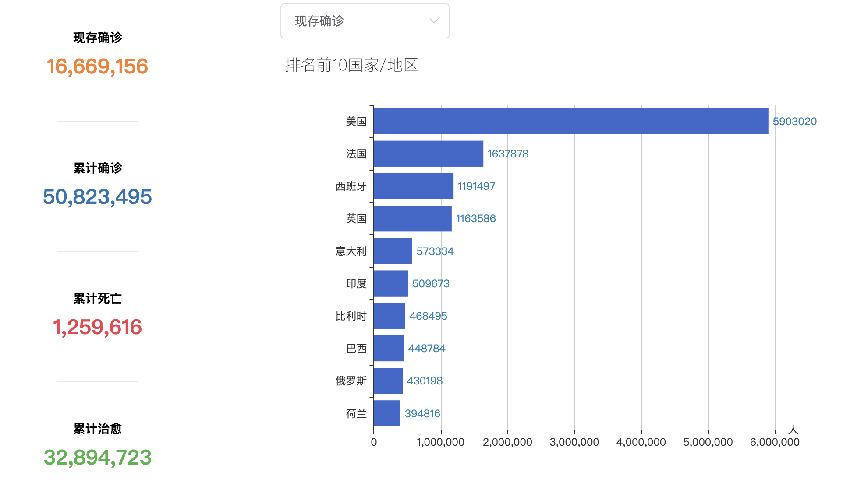
TOPIC HEADER ONE
We have many PowerPoint templates that has been specifically designed.

Slide 9
Vue.js实际应用与工程化

Slide 10
一
架构设计

Slide 11


当我们在实际开发中进行技术选型时，如果我们选择了Vue作为客户端的实现方案，那我们需要在Vue的结构下进行前端架构设计，可以分为以下几个内容：
项目模板
UI界面
路由管理
网络请求
状态管理

Slide 12
01
项目模板
使用VueCLI进行快速架构，利用配置好的模板迅速搭建起一个项目工程，省去自己配置webpack配置文件的基本内容；同时，根据项目的需求来修改脚手架目录结构

Slide 13

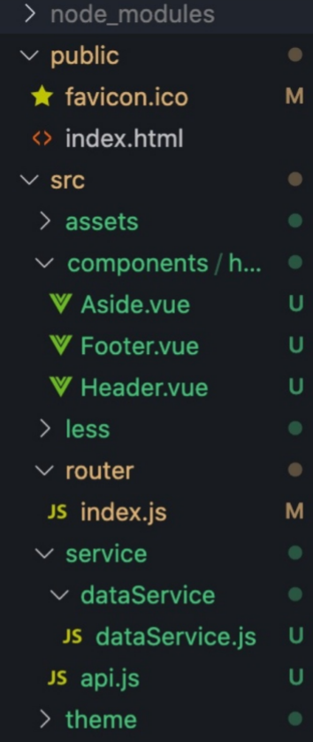
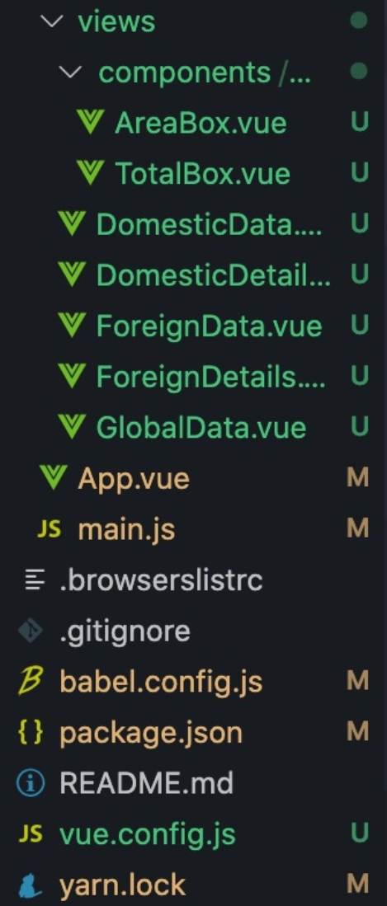
项目模板

Slide 14
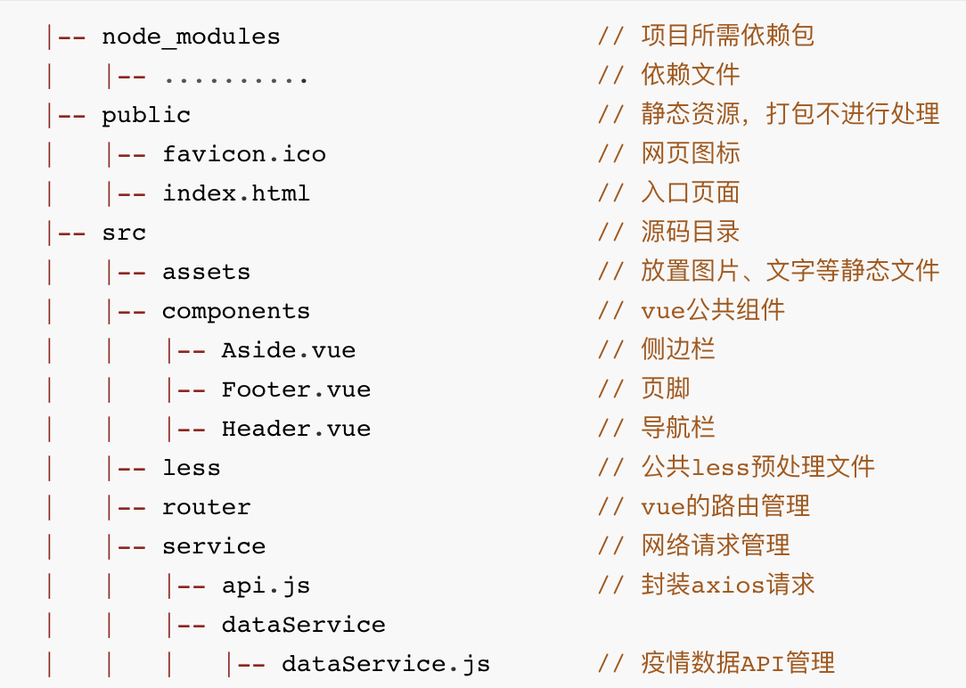
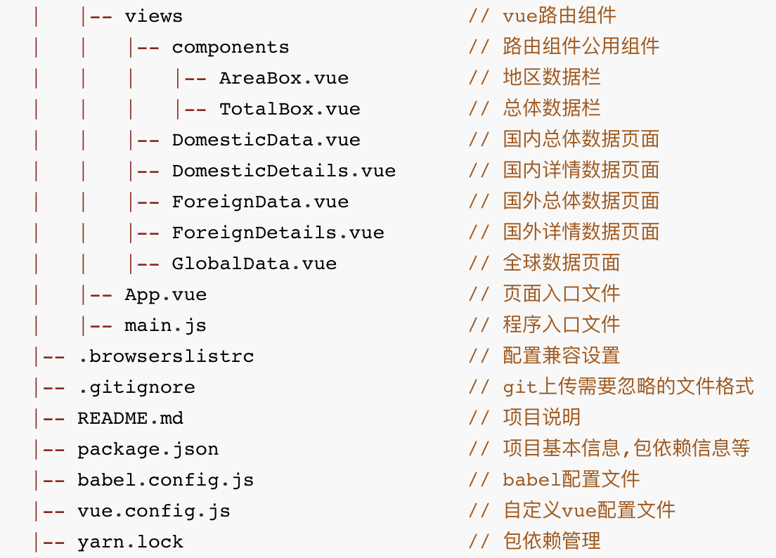
项目模板
由于 vue-cli 3 采取了**零配置**的思路，项目初始化后，没有了 build 目录，不能直接进入修改配置文件，当开发者需要修改配置文件时，可以在根目录下创建vue.config.js。vue.config.js 是一个可选的配置文件，如果项目的根目录中存在这个文件，那么它会被 @vue/cli-service 自动加载。

Slide 15
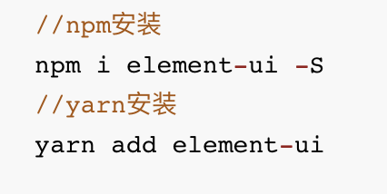
02
UI界面
选用一套适配Vue的UI组件库
本项目使用饿了么前端团队制作的ElementUI作为UI框架

Slide 16
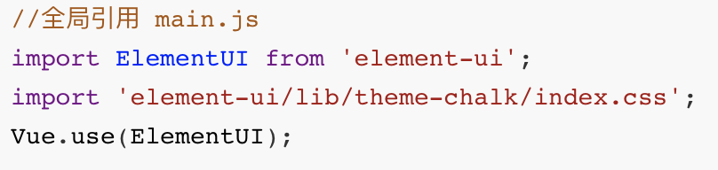
UI界面
全局引用：

Slide 17
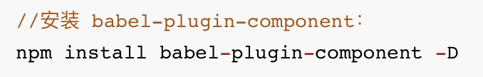
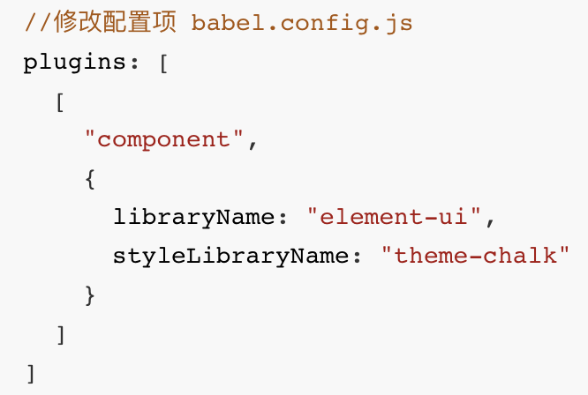
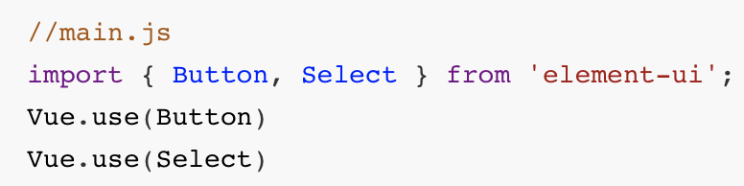
UI界面
按需引用：

Slide 18
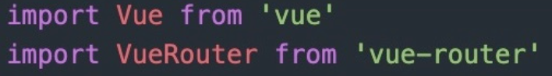
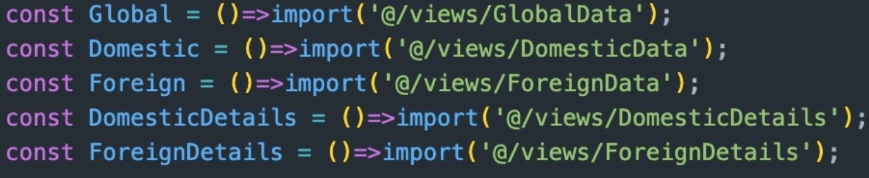
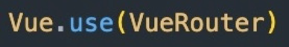
03
路由管理
在单页应用中，前端需要自己管理路由，借助vue-router来管理前端路由

Slide 19
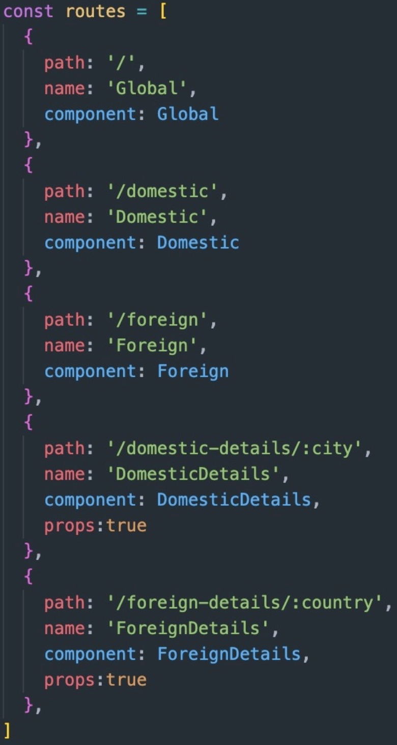
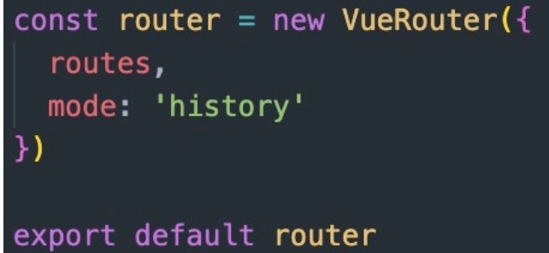
路由管理
<-设置国内详情省市区变化的动态路由
<-设置国外详情国家变化的动态路由
实现模拟页面切换，但实际不切换页面，只重新渲染数据

Slide 20
04
网络请求
选用合适的网络请求框架进行与服务端的交互，同时解决好跨域问题。比如使用反向代理等方法，在vue开发环境下可配置proxyTable，在生产环境下可使用NGINX或Tomcat等

Slide 21
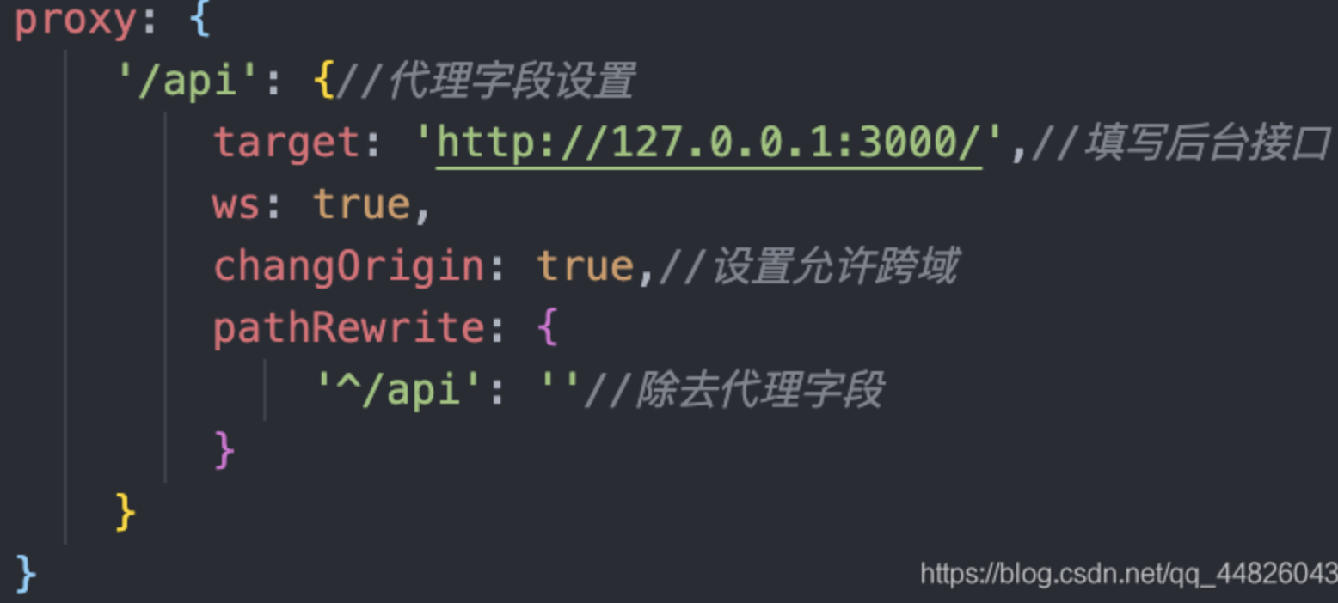
网络请求
开发环境（在vue.config.js下）：

Slide 22
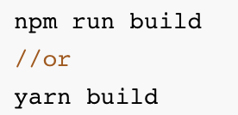
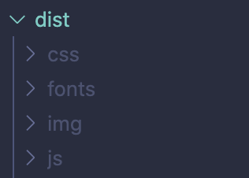
网络请求
生产环境：
对前端项目进行打包：
打包后生成dist文件夹：

Slide 23
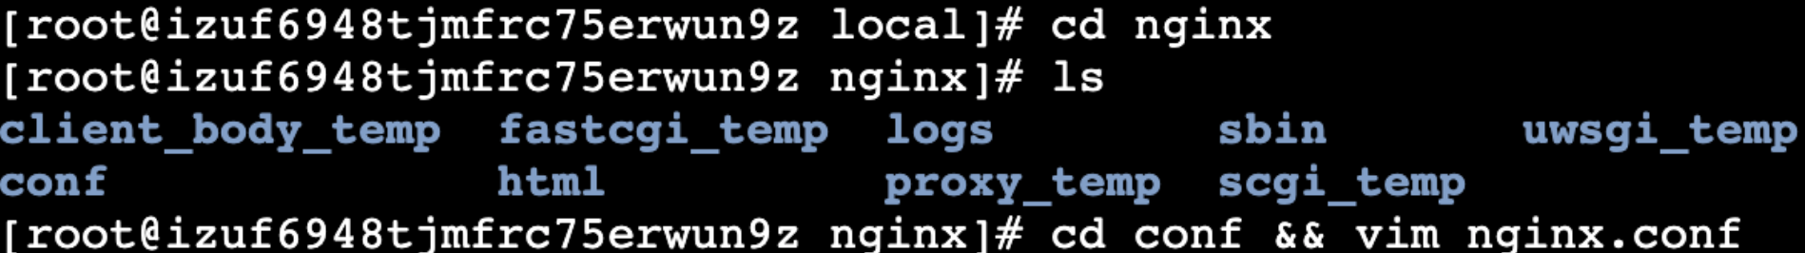
网络请求
生产环境：
将dist文件夹放入服务器中，服务器安装nginx，进入nginx文件夹：

Slide 24
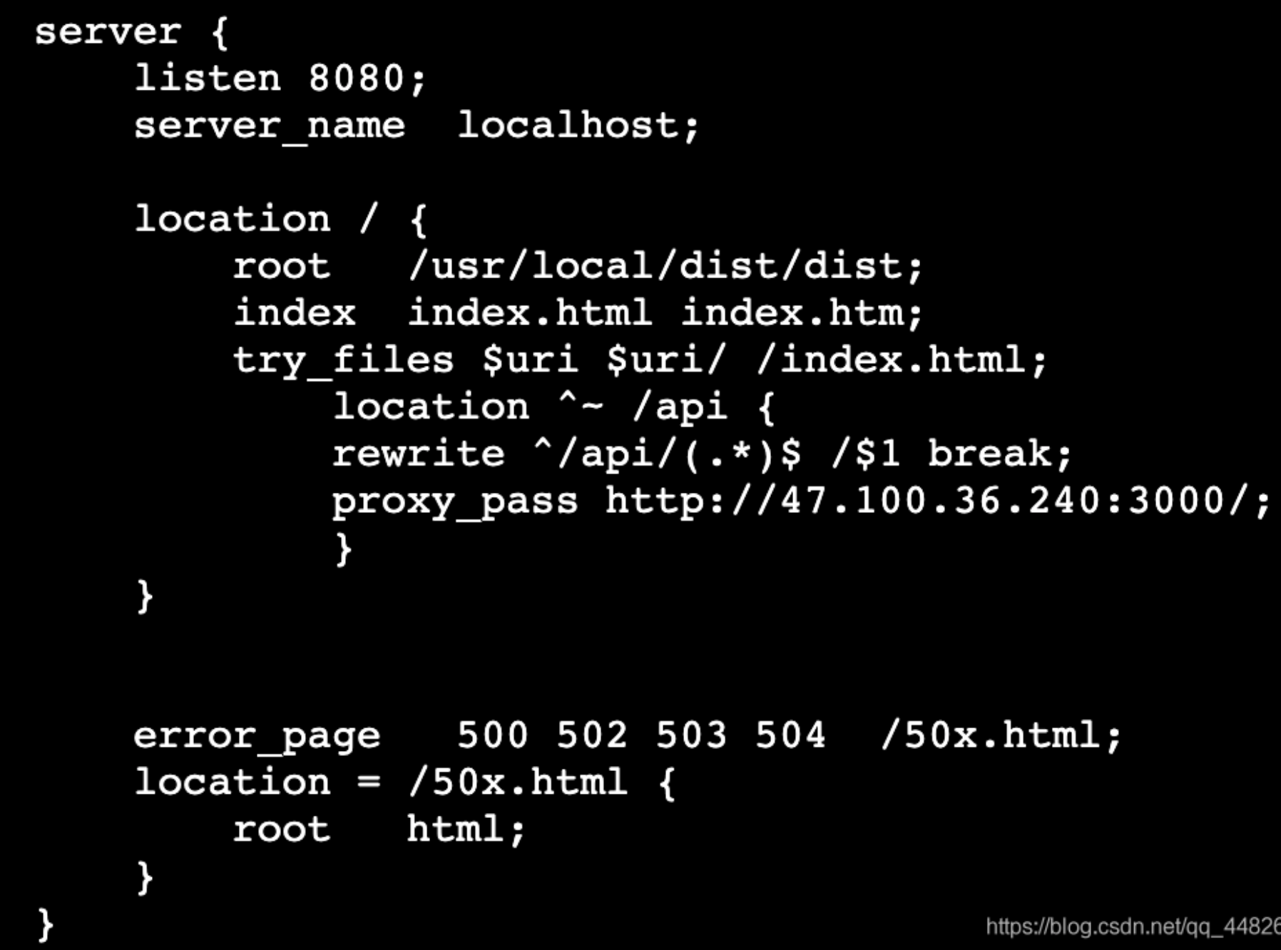
网络请求
生产环境：
nginx/conf/nginx.conf中添加如下配置：(指定项目位置，确定服务端口，进行反向代理)

Slide 25
05
状态管理
在中大型项目中，使用Vuex来管理共享状态和数据

Slide 26
二
工程化规范

Slide 27
在工程项目中，随着业务体量的逐渐增大，对于项目的管理会越发困难，同时项目的性能也会受到影响，我们可以从以下几个方面来解决这个问题：
路由去中心化
Vuex模块化
组件去中心化
请求与视图分离
状态管理

Slide 28
01
路由去中心化
我们通常在router/index.js中定义或加载所有的路由配置，那这个文件就是这个项目当中唯一的引用路由的节点（中心），但这样的中心节点在多人协同时会出现问题：
不利于新增路由配置代码维护
多人共同写同一文件，耦合度极高，容易出错

Slide 29
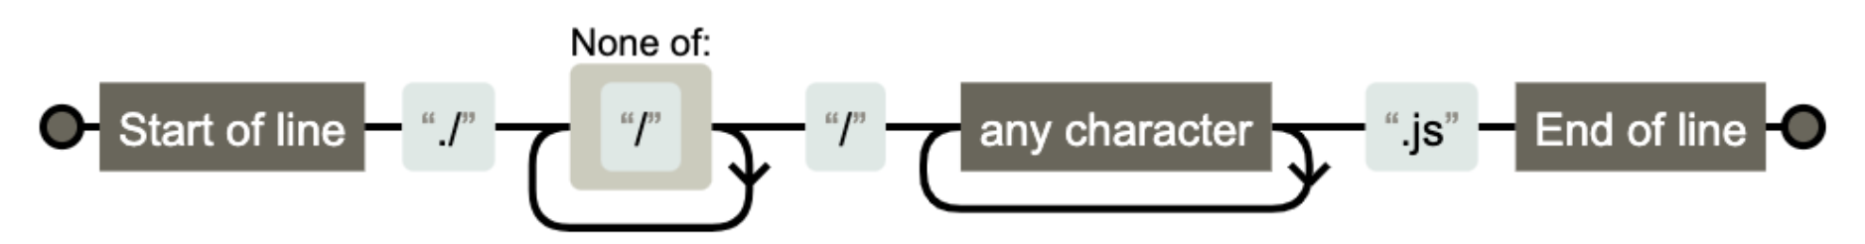
路由去中心化
使用require.context()通过正则动态匹配并引入我们的依赖文件，实现路由文件的动态加载：(此处约束每个开发者都通过在router下根据功能创建不同的路由文件夹，并在其中书写该类js文件)
实现该功能的正则表达式：/^\.\/[^/]+\/.+\.js$/

Slide 30
路由去中心化
代码详情：协同办公平台router/index.js

Slide 31
02
Vuex模块化
由于使用单一状态树，应用的所有状态会集中到一个比较大的对象。当应用变得非常复杂时，store 对象就有可能变得相当臃肿。
为了解决以上问题，Vuex 允许我们将 store 分割成模块（module）。每个模块拥有自己的 state、mutation、action、getter、甚至是嵌套子模块——从上至下进行同样方式的分割

Slide 32
Vuex模块化
代码详情：协同办公平台store/index.js

Slide 33
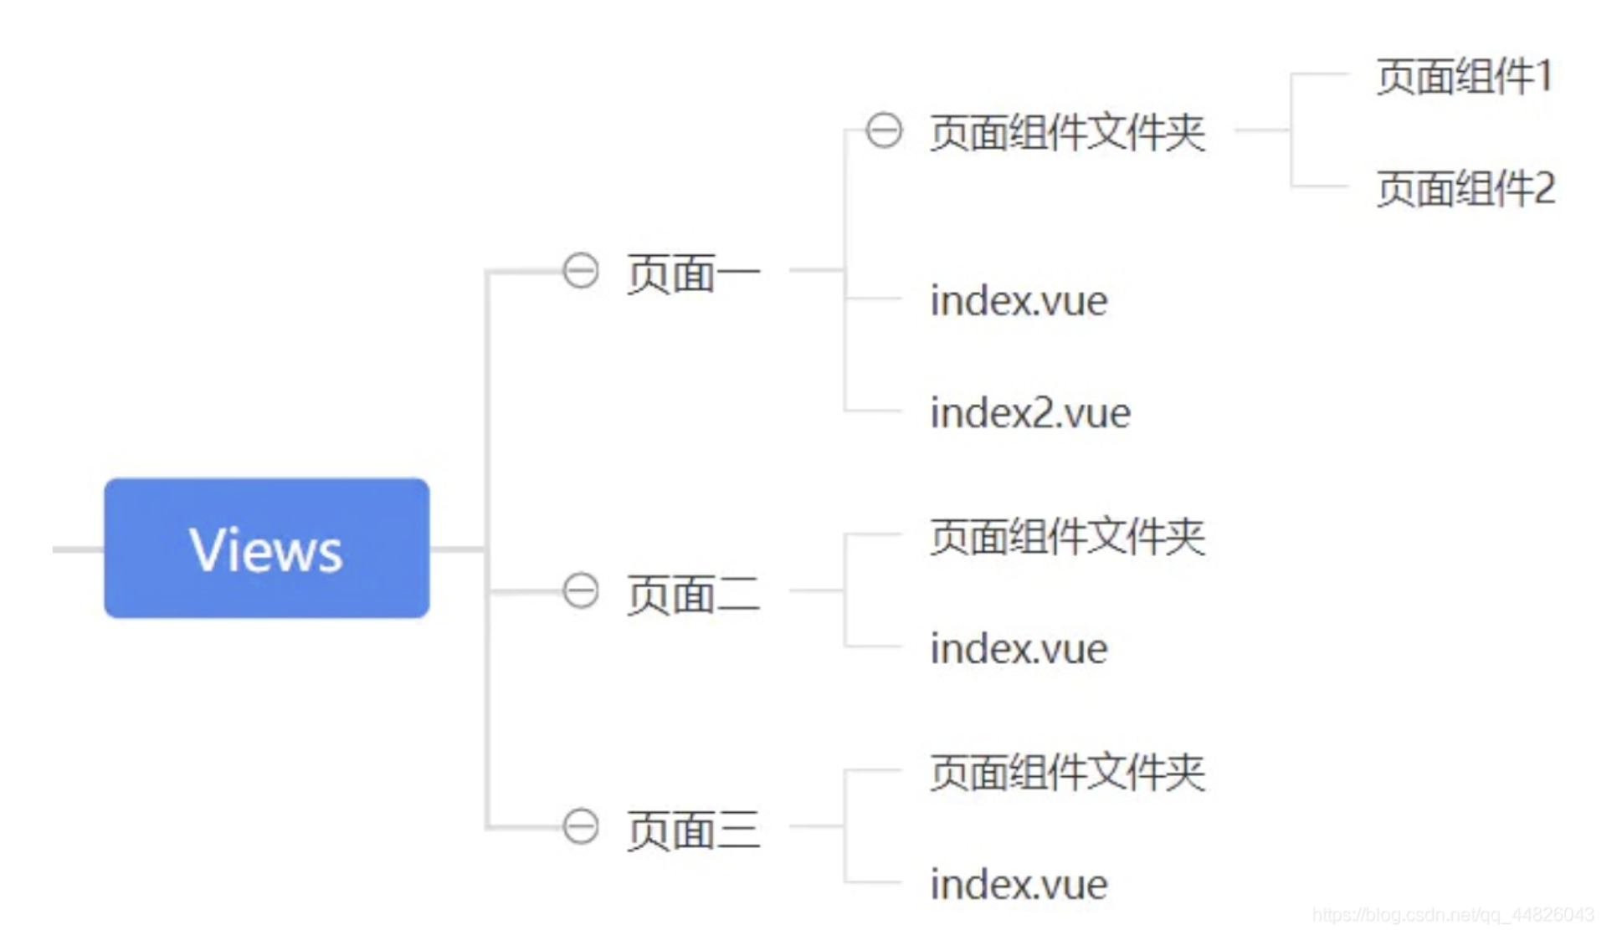
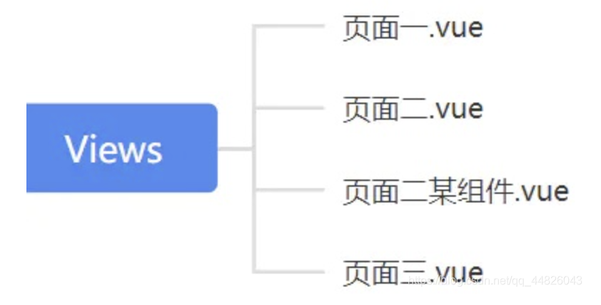
03
组件去中心化

Slide 34
04
请求与视图分离
如果将Network Request代码放在视图中，这样随着业务代码的增量，接口维护也变得越来越艰难。而将API请求分离出来做统一管理是一种优雅的方式，你只需要在视图页面中直接获取数据然后将其赋值到页面需要的变量上去
两种封装思路：
1.axios()
2.axios.get() / axios.post() / axios.put() / axios.delete() ......

Slide 35
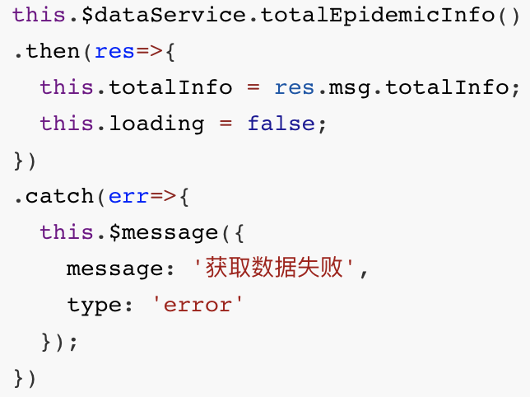
请求与视图分离
简单封装：疫情实时数据service/api.js
使用：service/dataService/dataService.js
main.js中导入并挂载：
组件中使用：
还可根据需求设置超时时间、请求拦截、响应拦截等

Slide 36
工程中Vue风格指南

Slide 37




自定义组件名为多个单词，这样可以避免跟现有的以及未来的 HTML 元素相冲突
AreaBox.vue
Box.vue

Slide 38
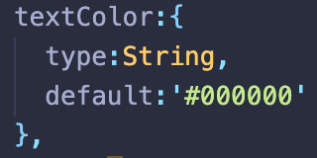
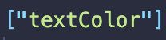
Prop定义应更加详细，且在声明 prop 的时候，其命名应该始终使用 驼峰表示法（camelCase），而在HTML中应该始终使用横线连接（kebab-case）

Slide 39
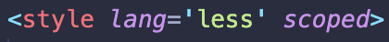
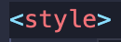
为组件样式设置作用域
scoped属性给HTML的DOM节点添加了一个不重复属性来标志唯一性，同时对每个样式选择器后添加了一个等同该属性的字段，来起到类似作用域的作用，但scoped属性也会带来一些问题：比如影响父组件对子组件样式设置、影响设置全局样式

Slide 40

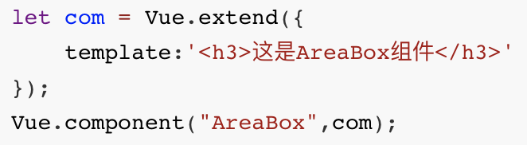
将每个组件单独分成文件

Slide 41
由于 HTML 大小写不敏感，模板中组件名采用横线连接 (kebab-case)

Slide 42
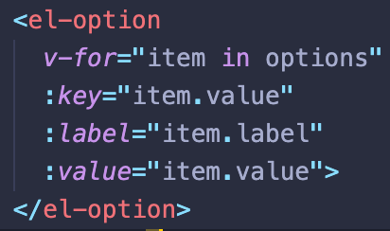
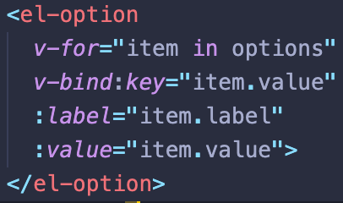
指令缩写 (用 : 表示 v-bind:、用 @ 表示 v-on: 和用 # 表示 v-slot:) 应该要么都用要么都不用

Slide 43
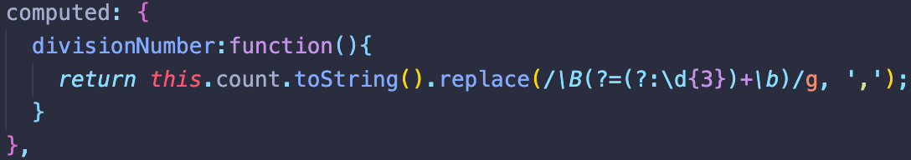
组件模板应该只包含简单的表达式，复杂的表达式则应该重构为计算属性或方法

Slide 44
前端多人协同约束与规范

Slide 45
技术栈：Vue
使用Vue全家桶进行开发，脚手架版本@vue/cli 4.1.2+，vue版本3.x，包管理工具使用yarn

Slide 46
项目应用模式
单页应用 + node.js中间层进行SEO、API二次处理；以Vue和vue-router实现SPA，结合node中间层进行对API和资源的处理

Slide 47
统一开发工具
VSCode

Slide 48
统一编码规范
遵循ESLint规范，且通过规范测试后的代码才可上传远程仓库

Slide 49
统一UI框架
使用ElementUI作为UI框架

Slide 50
统一css预处理器
使用less作为css预处理器，项目通用less配置，配置在less/style.less中，项目搭建中根据需求取用，对于单功能/单页面所需less配置，配置在style中

Slide 51
公用组件和工具函数通过单元测试
对工具函数进行测试，且添加公用配置文件时不能修改他人提交的配置内容

Slide 52
统一路由编写规范
根据路由去中心化概念，向router中提交路由模块文件夹，路由设置与页面组件名称保持一致

Slide 53
统一Vuex编写规范
对于项目通用资源，由store下公用配置文件管理，对于单功能所需通用资源，向store提交资源模块文件夹

Slide 54
统一网络请求规范
使用封装网络请求工具函数api.js处理网络请求，根据API类别封装同类别API的js文件，书写在service目录下，供外部调用，API方法书写必须添加注释

Slide 55
统一组件编写规范
根据页面作为逻辑向view提交页面文件夹，再在页面文件夹中书写页面组件以及可能使用的页面重用组件

Slide 56
统一组件模板规范
使用一套统一结构的vue文件模板，在vscode中可在【首选项】-【用户片段】中进行定义，方便使用

Slide 57
统一Vue风格规范
参考官方网站中风格指南

Slide 58
统一代码注释规范
使用JSDoc注释规范书写组件、方法等注释
使用演示

Slide 59
统一网络请求模拟测试工具
使用Mock.js模拟网络请求

